Slide 1

Object Oriented Programming Windows Tutorials Tutorial #4 : Create an Object
Department of Computer Science and Information Engineering
Shuo-Han Chen (陳碩漢), shchen@csie.ntut.edu.tw
Hong-Yue Technology Research Building 1223
F 09:10 - 12:00
Notes:
Good Afternoon everyone
I am Shuo-Han Chen, a postdoctoral research fellow at Academia Sinica
It is a great honor to be invited by the department for being here today

Slide 2

Game Framework 4.10使用說明 Visual Studio 2017
練習4：將圖片的貼圖和移動等動作，製作成一個「物件」
Notes:
Thank you for listening. Now, I would like to end today’s talk by the Q & A time.

Slide 3
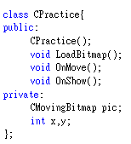
請先完成練習2A 或2B(練習程式可以去掉，也可以留著)。
在mygame.h 中加入一個新的class：
(備註：必須放在CGameStateRun 的class 宣告之前，以便提供CGameStateRun 使用)

Slide 4
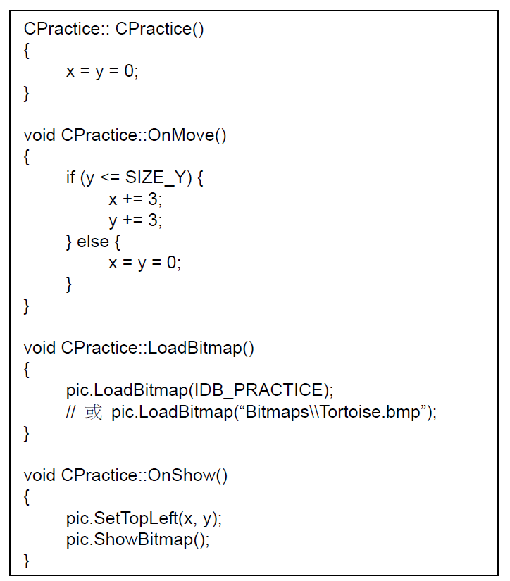
3.在mygame.cpp 中加入CPractice( )、LoadBitmap( )、OnMove( )、OnShow( )等四個member functions：

Slide 5
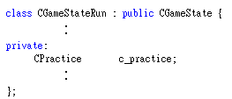
請注意，Game Framework 要求OnShow()只負責顯示圖形，不應包含任何變更物件內容的程式邏輯，在這個例子中，OnMove()負責改變座標(x 與y 的值)，而OnShow()則只負責顯示圖形，合乎要求。
4.在mygame.h 檔案中找到 “CGameStateRun” class 加入：

Slide 6
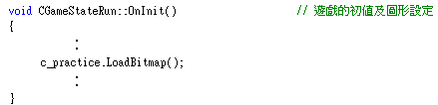
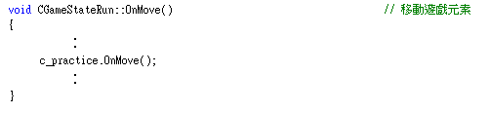
5.在mygame.cpp 檔案中的，
(a) CGameStateRun::OnInit ()加入：
(b) CGameStateRun::OnMove()加入：

Slide 7
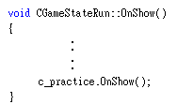
(c) CGameStateRun::OnShow()加入：
6. Compile->Run

